Slide 1
第三章 知识表示
知识表示是研究用什么形式将有关问题的知识存入计算机，以便进行处理。
知识表示就是知识符号化的过程。

Slide 2

第三章 知识表示
本章内容简介
谓词逻辑表示法
语义网络表示法
产生式规则表示法
框架表示法
概念从属表示法
剧本表示法

Slide 3
3.1 概 述
3.1.1 知识与知识表示
什么是知识：人们在改造世界的实践中所获得的认识和经验的总和。
知识的特性：
相对正确性
不确定性
可表示性
可利用性

Slide 4
知识的分类
按作用分：
（1）描述性知识：表示对象及概念的特征及其相互关系的知识。
（2）判断性知识：表示与领域相关的问题求解知识。
（3）过程性知识：表示问题求解的控制策略。

Slide 5
例 子
例如：从北京到上海，乘飞机还是乘火车？
描述性知识：
判断性知识：
过程性知识：
北京、上海、飞机、火车、时间、费用
乘飞机较快、费用较高
乘火车较慢、费用较低
乘飞机、乘火车

Slide 6
知识的分类：按作用的层次分：
（1）对象级知识：直接描述有关领域对象的知识。
（2）元级知识：描述对象级知识的知识。

Slide 7
3.1.2 知识表示的方法
用带有标记的有向图来表示知识之间的关系
用一阶谓词逻辑表示知识，采用归结原理推理机制
  谓词逻辑表示法(FOL—First Order Logic)
用“模式-动作”的形式来表示知识，采用演绎推理的机制，接近人类的思维方式
  语义网络表示法(Semantic Network)
  产生式规则表示法(Production Rule)

Slide 8
3.1.2 知识表示的方法
  框架表示法(Frame)
  状态空间表示法（State Space）
  概念从属表示法(Concept Dependency)

Slide 9
3.1.2 知识表示的方法
  剧本表示法(Script)
  与/或图表示法
  非单调逻辑表示法
  非确定性逻辑表示法

Slide 10

3.2 逻辑表示法
3.2.1 谓词演算基础--一阶谓词逻辑
合式公式wff:谓词逻辑的合法表达式
合式公式类wffs(Well-formed formulas):合式公式的集合
合式公式由原子公式、连接词和量词组成。

Slide 11
命题逻辑基本概念
1．命题：命题是指一句有真假意义的话。命题一般用大写字母P，Q，P1，P2等表示。
2．析取：设P，Q是两个命题，命题“P或者Q”称为P，Q的析取，记以P∨Q。
3．合取：设P，Q是两个命题，命题“P并且Q”称为P，Q的合取，记以P∧Q。
4．蕴涵：设P，Q是两个命题，命题“如果P，则Q”称为P蕴涵Q，记以P→Q。
5．等价：设P，Q是两个命题，命题“P当且仅当Q”称为P等价于Q，记以P Q。
6．原子：命题符号称为原子。

Slide 12
命题逻辑基本概念
7．公式：命题逻辑中的公式，是如下定义的一个符号串：
1）原子是公式，
2）若G，H是公式，则（┐G），（G∨H），（G∧H），（G→H），（G H）是公式，
3）所有公式都是有限次使用1），2）得到的符号串。

Slide 13
命题逻辑基本概念
8．设G是命题公式，A1，…，An是出现在G中的所有原子。指定A1，…，An的一组真值，则这组真值称为G的一个真值。
9. 公式G称为恒真的，如果G在它的所有解释下都是真的；公式G称为恒假的，如果G在它的所有解释下都是假的；公式G称为可满足的，如果它不是恒假的。

Slide 14
命题逻辑基本概念
10. 文字：原子或原子的否定称为文字。
11. 子句：有限个文字的析取式称为一个子句。
12. 短语：有限个文字的合取式称为一个短语。

Slide 15
命题逻辑基本概念
13.引理：短语是恒假的当且仅当至少有一个原子及其否定同时出现在此短语中。
14.定理：命题公式G是恒假的当且仅当在等价于它的析取范式中，每个短语均至少包含一个原子及其否定。
15.定理：设S是公式G的Skolem范式。于是，公式G是恒假的充要条件是公式S是恒假的。

Slide 16
命题逻辑基本概念
16. 常量符号：用小写字母a,b,…表示，当个体名称集合D给出时，可以是D中某个元素。
变量符号：用小写字母x,y,z…表示，当个体名称集合D给出时，D中任意元素可代入变量符号。
函数符号：用小写字母f,g,…表示，当个体名称集合D给出时，n元函数符号f（x₁,…x_{n}）可以是D_{n}到D的任意一个映射。
谓词符号：用大写字母P，Q，R…表示，当个体名称集合D给出时，n元谓词符号P （x₁,…x_{n}）可以是D_{n}上的任意一个谓词。

Slide 17
命题逻辑基本概念
17. 一阶逻辑中的项，被递归定义为：
（1）常量符号是项。
（2）变量符号是项。
（3）若f(x1,…,x_{n})是n元函数符号，t₁,…,t_{n}是项，则f(t₁,…,t_{n})是项。
所有项都是有限次使用（1）（2）（3）生成的符号串。

Slide 18
命题逻辑基本概念
18. 一阶逻辑中的公式，被递归定义为：
（1） 原子是公式。
（2）若G，H是公式，则（┐G），（G∨H），（G∧H），（G→H），（G H）是公式。
（3） 若G是公式，则G加上全称量词和存在量词还是公式。
（4）所有公式都是有限次使用（1）（2）（3）生成的符号串。

Slide 19
命题逻辑基本概念
19. 在公式∀xA 和 ∃xA 中，A称为相应量词的辖域，称x为约束变量，如果x的出现受相应量词的约束；称x为自由变量，如果x不是约束变量。
∀x ∀y (R(x,y) ∨ L(y,z)) ∧ ∃x H(x,y)
x 是约束变量，y 既是自由变量，也是约束变量，z 是自由变量。

Slide 20
真值表
P | Q | !P | !Q | P&&Q | P||Q | P→Q
真 | 真 | 假 | 假 | 真 | 真 | 真
真 | 假 | 假 | 真 | 假 | 真 | 假
假 | 真 | 真 | 假 | 假 | 真 | 真
假 | 假 | 真 | 真 | 假 | 假 | 真

Slide 21
1.原子公式--最基本的合式公式，由谓词、括号和括号中的项组成。
例1: ON(BOX,TABLE)
ON是谓词符号,用英文大写字母,表示BOX和TABLE的关系。
BOX、TABLE是常量符号,用英文大写字母,表示个体。
例2: ON(x,TABLE)
x是变量符号,用英文小写字母,表示不确定的个体。

Slide 22
例3：
TALLER[ZHANG,brother(WANG)]
其中brother是函数符号,用小写字母,表示任何个人与他哥哥之间的映射关系。
原子公式的值--T(真)、F(假)
ON(BOX,TABLE)--T
ON(ROOM,TABLE)--F

Slide 23
2.连接词--用来组合原子公式以形成较复杂的合式公式。
合取 P∧Q -- P、Q表示合式公式,P∧Q称为合取, P、Q称为合取项。
P、Q全为真时其值为真。
析取 P∨Q -- P、Q表示合式公式,P∨Q称为析取,P、Q称为析取项。
P、Q至少有一个为真时,其值为真。

Slide 24
否定 ┐P -- P为真时,其值为假；P为假时,其值为真。
蕴含 P → Q -- P → Q称为蕴含,P称为前项,Q称为后项。
P为真而Q为假时,其值为假。
蕴含P → Q用于表示if-then语句:
if P then Q

Slide 25
3. 量化 -- 说明变量的范围
全称量词 ∀x -- 对所有的x
存在量词 ∃x -- 至少存在一个x
量词的辖域--量词的作用范围
例:
(∀x)[ELEPHANT(x)⇒COLOR(x,GRAY)]
∀x的辖域
例:
(∃x)ON(y,TABLE)
∃x的辖域

Slide 26
4.合式公式举例及性质
例: 张某送给y一件礼物，可表示为
(∀y){[IN(y,ROOM)∧HUMAN(y)] ⇒(∃x)[GIVE(ZHANG,x,y)∧PRESENT(x)]}
⇒GIVEPRESENT(ZHANG,y)}
⇒GETPRESENT(y,ZHANG)}

Slide 27
等价--如果两个合式公式的真值表不论它们的解释如何都是相同的,则这两个合式公式等价,用 ≡ 表示。性质:
1) ┐(┐X) ≡ X
2) X1 ⇒X2 ≡ ┐ X1∨X2
3) 摩根定律:
┐(X1∧X2) ≡ ┐X1 ∨ ┐X2 ┐(X1∨X2) ≡ ┐X1 ∧ ┐X2
4) 分配律: X1∧(X2∨X3) ≡ (X1∧X2)∨(X1∧X3) X1∨(X2∧X3) ≡ (X1∨X2)∧(X1∨X3)
X1∧X2∨X3 ≡ (X1∨X3)∧(X2∨X3)

Slide 28
5) 交换律: X1∧X2 ≡ X2∧X1 X1∨X2 ≡ X2∨X1
6) 结合律: (X1∧X2)∧X3 ≡ X1∧(X2∧X3) (X1∨X2)∨X3 ≡ X1∨(X2∨X3)
7) 逆否律: X1⇒X2 ≡ ┐X2⇒ ┐X1

Slide 29
8) 量词: 根据量词的含义,可建立如下性质:
① ┐(∃x)P(x) ≡ (∀x)[┐P(x)]
② ┐(∀x)P(x) ≡ (∃x)[┐P(x)]
③ (∀x)[P(x)∧Q(x)]≡(∀x)P(x)∧(∀x)Q(x)
注意:(∀x)[P(x)∨Q(x)]与(∀x)P(x)∨(∀x)Q(x)

Slide 30
3.3 规则表示法
3.3.1 产生式规则与产生式系统
1.产生式系统的构成
产生式表示法是1943年由美国数学家Post提出，作为组合问题的形式化变换理论提出来的，它由下面的巴科斯范式定义：
<产生式规则>：：=<前提部分>→<结论部分>
if <前提> then <结论> (或<动作>)

Slide 31
  一般的计算系统：数据，操作，控制
  产生式系统：综合数据库，产生式规则，控制系统
  综合数据库：对问题的状态的描述
  产生式规则：作用于综合数据库，使之发生变化
  控制系统：规则的解释程序，查找可用规则，在规则集中选择一条可用规则，执行选用的规则，作用于数据库，使之发生变化。当系统结束时，能给出解的路径。

Slide 32
控制系统 产生式规则 综合数据库

Slide 33
例: 八数码游戏
2 8 3 1 2 3
1 6 4 8 4
7 5 7 6 5
初始状态 目标状态

Slide 34
问题的表示
综合数据库：存储在计算机中的，可能产生的状态描述
初始的综合数据库：问题初始状态的描述
状态描述:
(S_{ij})，其中1≤i,j≤3,S_{ij}∈{0,1, …,8}, 且S_{ij} 互不相等。

Slide 35
产生式规则：空格上移、空格下移、空格左移、空格右移
记S_{ij}为i行j列的元素，i₀行j₀列为空格所在的位置，则
if j₀-1≥1 then S_{i0j0} := S_{i0(j0-1)},
S_{i0(j0-1)}:=0; //空格左移

Slide 36
控制策略：选择规则并记住已施行的规则序列及它们所产生的数据库。可分为两个部分：
一个是选择规则
一个是记住已施行的规则序列及它们所产生的数据库

Slide 37
产生式系统基本工作过程PRODUCTION
    （1)DATA ←初始数据库
    （2)until DATA满足结束条件，do
    （3) begin
    （4) 在规则集合中，选择一条可应用于DATA的规则R
    （5) DATA←R应用于DATA得到的结果
    （6) end

Slide 38
产生式系统用途
产生式系统用于搜索:
产生式规则-->操作
综合数据库-->状态集合
搜索: 初始状态
↓操作
目标状态(结束条件)
要防止组合爆炸问题

Slide 39
例: 传教士与野人问题
综合数据库：用三元组表示
（M，C，B），其中0≤M,C≤3,B∈{0,1},
（3，3，1） （0，0，0）
初始状态 目标状态
状态空间总数为4 × 4×2 = 32 种

Slide 40
（0，0，1） 达不到 （0，0，0） 终止状态
（0，1，1） 不合理 （0，1，0）
（0，2，1） （0，2，0）
（0，3，1） （0，3，0） 达不到
（1，0，1） 不合法 （1，0，0） 不合法
（1，1，1） （1，1，0）
（1，2，1） 不合法 （1，2，0） 不合法
（1，3，1） 不合法 （1，3，0） 不合法
（2，0，1） 不合法 （2，0，0） 不合法
（2，1，1） 不合法 （2，1，0） 不合法
（2，2，1） （2，2，0）
（2，3，1） 不合法 （2，3，0） 不合法
（3，0，1） 达不到 （3，0，0）
（3，1，1） （3，1，0）
（3，2，1） （3，2，0） 不合理
（3，3，1） 初始状态 （3，3，0） 达不到

Slide 41
产生式规则集：由摆渡操作构成，两种操作P_{MC}右渡和Q_{MC}左渡，共10条规则。
if （M，C，B=1）then （M-1，C，B-1） P₁₀
if （M，C，B=1）then （M，C-1，B-1） P₀₁
if （M，C，B=1）then （M-1，C-1，B-1） P₁₁
if （M，C，B=1）then （M-2，C，B-1） P₂₀
if （M，C，B=1）then （M，C-2，B-1） P₀₂
if （M，C，B=0）then （M+1，C，B+1） Q₁₀
if （M，C，B=0）then （M，C+1，B+1） Q₀₁
if （M，C，B=0）then （M+1，C+1，B+1） Q₁₁
if （M，C，B=0）then （M+2，C，B+1） Q₂₀
if （M，C，B=0）then （M，C+2，B+1） Q₀₂

Slide 42
（3,3,1) (0,2,0)
(2,2,0) (3,1,0) (0,3,1)
(3,2,1) (0,1,0)
(3,0,0) (0,2,1) (1,1,1)
(3,1,1) (0,0,0)
(1,1,0)
(2,2,1)

Slide 43
状态空间图
状态空间图是一个有向图，其结点可表示问题的各种状态，结点之间的弧线代表一些操作，它们可把一种状态导向另一种状态。

Slide 44
3.3.2 Markov算法和Rete算法
Markov算法：按照规则的优先级进行排序，每次选择优先级最高的规则应用。
例：目标—将字符串的首字符移到末尾，规则：
(1) αxy → yαx (2) α → Λ (3) Λ → α
其中：x,y – 任一字符
α -- 一个特定字符
Λ -- 空字符串
执行过程如下：
ABC 3 αABC 1 BαAC 1 BCαA 2 BCA

Slide 45
Rete算法(Rete Pattern Matching Algorithm)
原理：通过存储关于规则的信息达到提高速度的目的。
事实库 规则库
选出的规则表

Slide 46
事实上，每个周期只改变事实库中极少的事实
事实库 规则库
选出的规则表

Slide 47
3.3.3 控制策略
正向推理与逆向推理
数据驱动、目标驱动与混合驱动
逆向推理:
优点：有目的性
缺点：
  （1)规则的then部分不是结论而是动作时，无法应用逆向推理。
  （2)结论数目太多时效率较低。

Slide 48
数据驱动—从已知信息出发，不断应用规则，最后得到解答。
目标驱动—对可能的解答做出假设，在应用规则收集有关数据加以证实。

Slide 49
混合驱动，或双向推理
数据与目标交替驱动
数据与目标同时驱动
最佳驱动

Slide 50
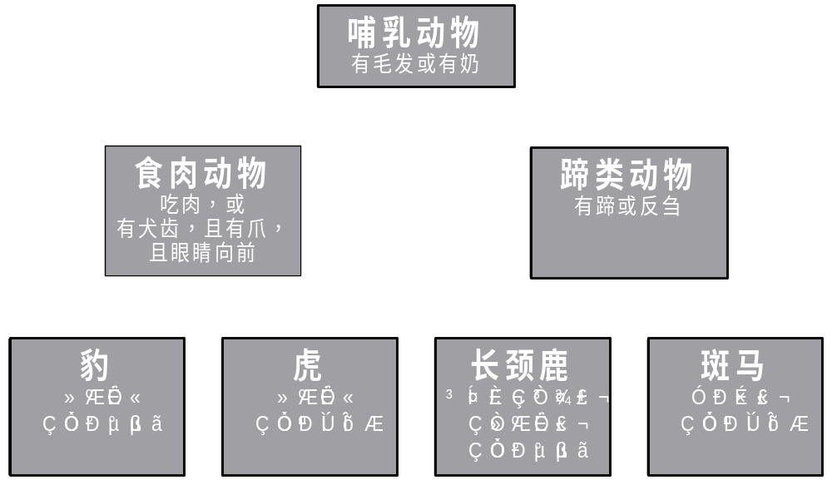
例：动物分类

Slide 51
rule1: if 动物有毛发
then 动物是哺乳动物
rule2: if 动物有奶
then 动物是哺乳动物
rule3: if 动物是哺乳动物
and 动物吃肉
then 动物是食肉动物
rule4: if 动物是哺乳动物
and 动物有犬齿
and 动物眼睛向前
and 动物有爪
then 动物是食肉动物
rule5: if 动物是哺乳动物
and 动物有蹄
then 动物是蹄类动物
rule6: if 动物是哺乳动物
and 动物反刍
then 动物是蹄类动物

Slide 52
rule7: if 动物是食肉动物
and 动物是黄褐色
and 动物有黑斑点
then 动物是豹
rule8: if 动物是食肉动物
and 动物是黄褐色
and 动物有黑条纹
then 动物是虎
rule9: if 动物是蹄类动物
and 动物有长腿
and 动物有长颈
and 动物是黄褐色
and 动物有暗斑点
then 动物是长颈鹿
rule10: if 动物是蹄类动物
and 动物有白色
and 动物有黑条纹
then 动物是斑马

Slide 53
正向推理过程
设用户心目中的动物是长颈鹿。
考虑rule1，检查前提“动物有毛发”，为此向用户询问动物是否有毛发，用户回答“是”，因此rule1的前提匹配成功，执行规则结论得到“动物是哺乳动物”。考虑rule2，检查前提“动物有奶”，再向用户提问，回答“是”，因此前提匹配成功，执行规则结论再次得到“动物是哺乳动物”。

Slide 54
考虑rule3，对第一个条件，因已知动物是哺乳动物，因此第一个条件匹配成功。对第二个条件，向用户询问动物是否吃肉，用户回答“否”，因此前提不匹配，规则应用失败。同理，规则rule4也失败。考虑rule5，第一个条件“动物是哺乳动物”成立。对第二个条件，向用户询问动物是否有蹄，用户回答“是”，因此前提匹配，执行规则结论得到“动物是蹄类动物”。

Slide 55
考虑rule6，第一个条件“动物是哺乳动物”成立。对第二个条件，向用户询问动物是否反刍，用户回答“否”，因此前提不匹配，规则应用失败。规则rule7和rule8都因第一个条件不匹配而失败。考虑rule9，第一个条件“动物是蹄类动物”成立。对第2，3，4，5个条件用户均回答“是”，因此前提成立，执行规则结论得到“动物是长颈鹿”。如果只要求得到一个结论，则推理结束。

Slide 56
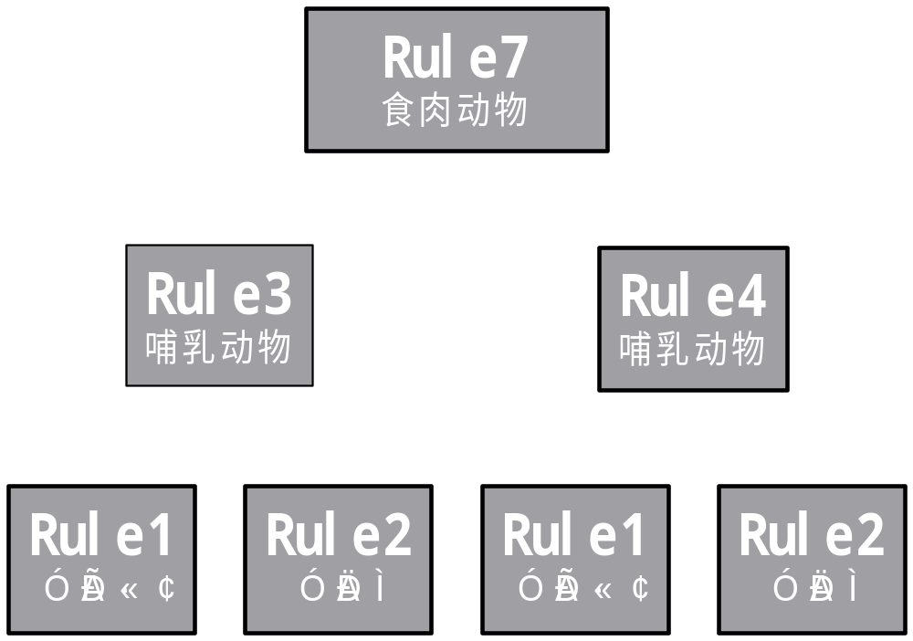
逆向推理过程

Slide 57
Rule8 推理失败

Slide 58
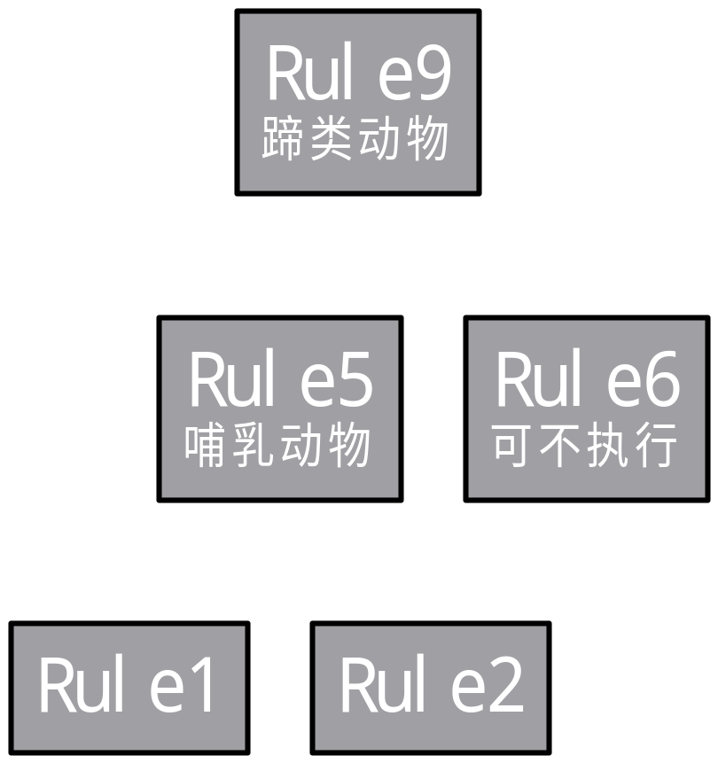

Slide 59
数据驱动的控制
Procedure Respond
扫描数据库，找到可用规则集S；
while S非空且问题未被求解, do
begin
调用过程Select-Rule(S)，从S中选出规则R；
执行的结果部分，更新数据库的内容；
扫描数据库，找出可用规则集
end

Slide 60
目标驱动的控制
Procedure Achieve(G)
扫描知识库，找到能导出的规则集S；
if S为空 then 询问用户关于G的信息
else while G未知且S非空 do
begin
调用过程Choose-Rule（S），从S中选出规则R；
G’ ←R的“前提部分”；
if G’未知
then 调用过程Achieve（G’）；
if G’为真
then 执行R的“结论部分”，并从S中去掉R
end

Slide 61
双向控制
Procedure Alternate
until 问题被求解，do：
begin
将事实输入到数据库中；
调用Respond，从已知事实出发演绎出部分结果；
调用Choose-Goal，选出一个目标G；
调用Achieve（G），确定目标G的真假性
end

Slide 62
3.4 语义网络表示法
3.4.1 语义网络的基本概念
语义网络最初被设计为表达英文单词意义的一种方法，现在大多用于根据非常复杂的分类进行推理的领域以及需要表示事件状况、性质以及动作之间关系的领域，实际上是对知识的一种图表示法。
根结点：表示物理实体、概念或状态
弧：表示对象之间的相互关系

Slide 63
1. 语义网络的结构
FURNITURE
AKO ISPART
PERSON CHAIR SEAT
ISA OWNER ISA COLOR
ME MY-CHAIR TAN
COVERING AKO
LEATHER BROWN

Slide 64
表达的逻辑
AKO(CHAIR,FURNITURE),
ISA(MY-CHAIR,CHAIR), OWNER(MY-CHAIR,ME),COLOR(MY-CHAIR,TAN), COVERING(MY-CHAIR,LEATHER)
ISA(ME,PERSON)
AKO(TAN,BRAWN)
ISPART(SEAT,CHAIR)

Slide 65
语义网络的优势
为了增添新的事实，只需在语义网络中增加新的结点和弧线，方便知识和推理的扩充。

Slide 66
一元谓词可用二元谓词表达
    BLOCK(A) -> ISA(A,BLOCK)
    FURNITURE(CHAIR) ->
    AKO(CHAIR,FURNITURE)
    CLEAR(A) -> IS(A,CLEAR)
    ONTABLE(A) -> ON(A,TABLE)

Slide 67
多元谓词可用多个二元谓词表示
例：John gave the book to Mary. GIVE(JOHN,MARY,BOOK)
ISA(G1,GIVING-EVENTS) GIVER(G1,JOHN) RECIP(G1,MARY) OBJ(G1,BOOK1) ISA(BOOK1,BOOK)
GIVING-EVENTS
GIVER ISA OBJ
JOHN G1 BOOK1
RECIP ISA
MARY BOOK

Slide 68
2. 逻辑关系的表示
两个弧连接的结点之间的关系默认为合取关系。用封闭的虚线作为析取界限，表示析取关系，并注以DIS。如：ISA(A,B)∨AKO(B,C)
    AKO C
    B DIS
    ISA A

Slide 69
如果合取关系嵌套在析取关系内部，也应用虚线围起来，并标以CONJ。如：John is a programmer or Mary is a lawyer.
[ISA(OC1,OCCUPATION-EVENTS) ∧WORKER(OC1,JOHN) ∧
PROFESSION(OC1,PROGRAMMER)] ∨
[ISA(OC2,OCCUPATION-EVENTS) ∧ WORKER(OC2,MARY) ∧ PROFESSION(OC2,LAWYER)]

Slide 70
OCCUPATION-EVENTS
ISA ISA DIS
OC1 CONJ CONJ OC2
WORKER WORKER
JOHN PROFESSION MARY
LAWYER
PROGRAMMER

Slide 71
“非”的关系用NEG表示。
如： ┐[ISA(A,B) ∧ ISPART(B,C)]
ISPART C
B NEG
ISA A

Slide 72
“蕴涵”关系用一对封闭虚线表示，前项标以ANTE，后项标以CONSE。如：Everyone who lives at 37 Maple st. is a programmer.
(∀x)(∀y){[ISA(y,ADDRESS-EVENTS) ∧LOCATION(y,37-MAPLE-ST) ∧ PERSON(y,x)]⇒[ISA(o(x,y),OCCUPATION-EVENTS)∧ PROFESSION(o(x,y),PROGAMMER)∧ WORKER(o(x,y),x)]}
其中，o(x,y)表示由x和y确定的职业。

Slide 73
ADDRESS-EVENTS OCCUPATION-EVENTS
ISA ISA
ANTE CONSE
PERSON WORKER
y x o(x,y)
LOCATION PROFESSION
37-MAPLE-ST PROGAMMER

Slide 74
3. 继承性
继承性—对某一集合的特征的描述也适用于该集合的子集合或该集合的个体的描述。
具有继承性的关系：
ISA 表示层次关系
AKO 表示集合关系
ISPART 表示组成关系
利用继承性可以减少存储量，提高推理效率。

Slide 75
动物分类的语义网络例子
INHALANT
ANIMALS OXYGEN
BOOD-
TEMP AKO
WARM MAMMALS GRAY
COLOR
AKO TEXTURE
ELEPHANTS WRINKLED
ISA FAVORITE-FOOD
CLYDE PEANUTS

Slide 76
4. 语义网络的应用
在PROSPECTOR系统中，
判断性知识用规则表示，
事实和中间结果称为断言，断言用语义网络表示。

Slide 77
(1) 分块语义网络
  结点：物理实体、概念、性质和关系。弧：该关系所涉及参数。
  例:断言“A1存在流纹岩岩颈”可分解为简单断言：
  存在一个物理实体E
  E由流纹岩组成 (COMP-OF E 流纹岩)
  E呈岩颈形状 (FORM-OF E 岩颈)
岩颈 A1 内核 流纹岩
E
变元2 变元1 变元1 变元2 外部参数
FORM-OF COMP-OF

Slide 78
FORM-OF、COMP-OF均为LISP函数，在语义网络中表示为
E1 E2 En
变元1 变元2… 变元n
LISP函数

Slide 79
例：断言“A2角闪石部分地蚀变为黑云母”可分解为简单断言：
存在一个实体E1
E1由角闪石组成(COMP-OF E1 角闪石)
存在一个实体E2
E2由黑云母组成(COMP-OF E2 黑云母)
存在一个过程P
在P中，E1蚀变为E2(ALTERED-TO P E1 E2)
在P中，蚀变的程度是部分的(DEGREE-OF ALTERED-TO 部分的)

Slide 80
得语义网络： A2
角闪石 E1 E2 黑云母
变元2 变元1 变元2 变元1 变元2
COMP-OF P COMP-OF
变元1 变元3
ALTERED-TO 部分的
变元1 变元2
DEGREE-OF

Slide 81
（2）) 分类学网络：
总目
形状 年代 材料 关系
岩石 矿物 COMP-OF
氧化物 硫化物 硅酸盐 蚀变物
黑云母
铁硫化物 角闪石
二硫化铁

Slide 82
    （3 )推理网络
结点—断言，取值为真、假，或附以确信度。
弧—规则
结点的格式: (<结点名称> <先验概率估值>
(*<本断言的文字描述>)
[{(*<子断言的文字描述>)}
<关系语句>表]
(LOC <所处位置>))
如；(MSD-1L -3
(*流纹岩岩颈，安山岩岩颈，英安岩岩颈)
(*(COMP-OF-1 (OR 流纹岩 安山岩 英安岩))
(FORM-OF-1 岩颈))
(LOC PROSPECT))

Slide 83
规则的格式：
(<规则名称> (*<作者>)
(*<规则描述>)
<前提结点> <推理结点>
<LS估值> <LN估值>)
如：(*MSD-RULE-1 (* Charles Park)
(* 流纹岩岩颈，安山岩岩颈或英安岩岩颈->MSD)
MSD-1L MSD-O
3 -2)

Slide 84
例：A型斑状铜矿(PCDA)的推理网络
PCDA
PCDAP
FPTS GIR FRE ISYSTA FPCDACS
FLE OTFSYS
CVR HYPE
表规则 表断言间的先后关系

Slide 85
    （4 )推理方式----混合主动式
过程：不断修改各结点的可信度（后验概率），直至顶层结点的可信度超过某一阈值为止。
正向推理：每当用户输入一个证据E及其可信度，系统就沿推理网络修改各结点的可信度。
主动式推理：在推理的任何时刻，用户都可以为系统提供信息（任何层次结点的信息）。
反向推理：正向推理结束后，如果已经确定了存在某种矿藏，则输出结果；否则进行反向推理，为断定某种矿藏的成矿寻找有关数据。

Slide 86
3.5 框架表示法
1975年，Minsky首先提出了框架理论，它所针对的是人们在理解事物情景或某一故事时的心理学模型，论述了理解问题的一种思想方法。

Slide 87
3.5.1 框架的基本概念
框架表示法是以框架理论为基础的，一种适应性强、概括性高、结构化好、推理方式灵活的知识表示方法。
框架表示法是一种表达固定情况的数据结构，可以用于表达多种类型的知识。

Slide 88
1．框架的结构
<框架名>
<槽1><侧面11><值111>…
<侧面12><值121> …
<槽2><侧面21><值211> …
  …
…
<槽n><侧面n 1><值n 11> …

Slide 89
    例： frame: 汽车
    name: 汽车
    super-class: 运载工具
    sub-class: 大轿车，小轿车，客货两用车
    车轮数：
    value-class: 整数
    default: 4
    value: 未知
    长度：
    value-class: 实数
    unit: 米
    value: (if 车轮数=4 then 长度=5)
    ……

Slide 90
框架之间可形成一个层次结构，例：
大轿车
汽车 小轿车
运载工具 飞机 客货两用车
轮船
其中: 子类关系 成员关系

Slide 91
    例： frame: 计算机主机
    name: 计算机主机
    super-class: 计算机
    sub-class: 微机，小型机，大型机
    品牌：联想
    厂商: 北京联想集团公司
    CPU: 品牌：
    型号:
    主板：
    品牌：
    型号:
    内存:
    硬盘:
    ……

Slide 92
2．框架表示的优点
(1)可为实体、属性、关系和默认值等提供显式的表示。
(2)槽可以附加过程(Procedure)
给出推导槽值的方法
在该槽值满足某种给定条件时被启动以完成某种功能，因它监视着该槽的变化和使用，故称为”Demons”（守护神或精灵）。

Slide 93
(3)框架可构成一个层次结构。
继承性：某框架的属性、属性值、及守护神等都可以从高层次的框架继承下来，利用继承性可实现高效率的推理。
(4)使某些问题求解过程更近似于专家推理。

Slide 94
框架的继承：可以有直接继承和条件继承两种。
直接继承：在网络框架中，下层框架直接从上层框架中继承所有的属性值和条件。如“墙”继承“房屋”的所有属性。
间接继承：有条件的继承。

Slide 95
框架名：旧中国
政体：资产阶级专政
面积：960万平方公里
人口：4.5亿
执政党：中国国民党
框架名：新中国
政体：人民民主专政
面积：960万平方公里
人口：4.5亿（1949年）
执政党：中国共产党

Slide 96
3.5.2 框架表示的应用
1.WHEEZE系统—基于框架的系统，用于解释肺功能测试。
知识:
断言框架(Assertion Frame)----诊断知识
病人框架(Patient Frame)----病人的一般信息和测试数据
病人数据框架(Patient Data Frame)----指出如何获得病人数据

Slide 97
断言框架：
Isa 断言
Description <说明>
Manifestation <该断言依据的断言表>
ManifestationOf <以该断言为依据的断言表>
Certainty <该断言的依据可信时，该断言的可信程 度(-100,100)>
SuggestiveOf <因该断言的肯定而建议试探的断言>
ComplementaryTo <因该断言的否定而建议试探的断言>
CategorizationOf <该断言涉及的病人数据>
CategoryCriterion <对应于该断言的病人数据的允许范围>
DegreeOfBelief <该断言的可信程度(-1000,1000)>
Findings <该断言可信时报告给用户的文本>

Slide 98
病人框架
Isa 病人
Age <年龄>
Sex <性别>
PackYearsSmoked <每天吸烟的包数与吸烟年数之积>
TLE <肺活量>(Total lung capacity)
RDX <治疗安排>
ConfirmedAssertions <该病人已确定的断言>
DeniedAssertions <DegreeOfBelief小于0的断言>
Agenda

Slide 99
病人数据框架
Isa 病人数据
Description <说明>
Overvalue <如何得到该数据的值>
Categorization <涉及该数据的断言>
TypicalValue <正常值>

Slide 100
控制策略
系统将要考虑的断言放在议程表(Agenda)中，并按优先级的大小排序，依次取出断言加以考察。
    （i )取出议程表中的第一个断言考察。
    （ii )如果该断言的子断言(Manifestation)为已知，确定该断言的可信度。若为肯定，则将它的肯定建议槽(SuggestiveOf)中的断言按序放入议程表；若为否定，则将它的否定建议槽(ComplementaryTo)中的断言按序放入议程表。
    （iii )如果该断言不能立即得到承认或否定，则将它的未知的子断言按其重要性放入议程表。

Slide 101
2.CENTAUR系统—基于规则和框架的系统，用于解释肺功能测试。框架用于表示各种疾病的信息，称为原型(Prototype)。
槽(slot)
… 领域无关的知识
槽(slot)
组元(Component)
槽
槽
… 领域有关的知识
组元(Component)
槽
槽
…

Slide 102
一般信息
簿记信息 作者：Aikins
… 日期：27-OCT-78
… 来源：Dr.Fallat
指向其它原型的指针
英语句子 假设：“有OAD的解释”
组元 肺活量
可能值 可能值：>100
重要性 重要性：4
… …
控制信息 推导OAD的可信度
推导OAD子类的可信度
推导与OAD有关的所有结果
动作信息 打印与OAD有关的所有结果

Slide 103
层次结构：
正常 限制性 阻塞性气道 扩散 神经肌肉
肺部疾病 疾病(OAD) 缺乏 疾病
轻微 中度 较严重 严重
OAD OAD OAD OAD 气喘 支气管炎 肺气肿

Slide 104
规则—表示判断性知识，列在原型的规则槽中，共分4种类型：
病人规则--处理病人
总结规则--对肺部功能测试做出总结性语句
触发规则—根据原型的值触发某种疾病类型
求精规则—做出最后诊断
控制策略：
系统首先接收病人数据，由规则触发一个或多个原型，将它们按可信度的大小放入议程表，系统从议程表中选择一个可信度最大的原型加以考察，原型的某些槽值可用规则推导出来，最后得到匹配的原型。

Slide 105
优点：
  1)原型能反映规则的使用环境。若仅使用规则，规则的使用环境通常隐含在规则前提中，而原型可将规则的使用环境明确地表达出来。
  2)用不同的形式表示不同的知识，使知识表示更为清晰。
  3)咨询过程更近似于人类专家的推理。

Slide 106
3.6 概念从属与剧本表示法
3.6.1 概念从属
概念从属是一种表达自然语言句子意义的理论，它不仅是理解语言的计算机程序基础，而且是人类语言处理的一种直观的理论。
在概念从属中，句子的表达建立在概念原语之上，并不依赖于书写句子的源语言而存在。

Slide 107
语义网络仅提供一种结构，以任意层次表达的信息都可以放在这个结构中；而概念从属则同时提供了用来表达特殊信息块的一种结构和一组特殊原语。
这些原语包括：实体、行为、格、概念时态等。

Slide 108
3.6.2 剧本
剧本表示固定的事件序列，它由一组槽组成，槽对应于事件的各个部分，可用来描述在特定范围的一些事件的发生序列。一个剧本一般由以下几个部分组成：线索、角色、进入条件、道具、场景、结果。

Slide 109
3.6.2 剧本
剧本举例
剧本名称：食品市场
线索：超级市场
角色：顾客，服务员，其他顾客
进入条件：顾客需要食品，食品市场营业
道具：购物车，货架，食品，收款台，钱

Slide 110
3.6.2 剧本
场景1：进入市场
顾客进入市场，顾客移动购物车
场景2：选取食品
顾客移动购物车通过货架，顾客选择食品，顾客把食品放入购物车
场景3：结账
顾客走到收款台，顾客排队等待，顾客取钱，顾客把钱交给服务员，服务员把食品袋交给服务员
场景4：离开市场
顾客离开市场
结果：顾客少了钱，顾客有了食品，市场少了食品，市场增加了钱

Slide 111
利用剧本进行推理
一个剧本建立起来以后，如果该剧本适合于某一给定的事件，则通过剧本可以预测没有明显提及的事件的发生，并能够给出已明确提到的事件之间的联系。

Slide 112
与框架相比，剧本要呆板得多，知识表达的范围也很窄，但对于表达事先构思好的特定知识，如理解故事情节等是非常有效的。

Slide 113

本章小结
重点难点
产生式系统、框架、谓词表示法
了解语义网络和剧本表示法
用产生式系统描述给定的问题
用框架描述给定的问题
reading

Slide 114



作业题
3.1, 3.2, 3.3, 3.4, 3.7

Slide 115
作业题
3.1 用一阶谓词逻辑表示下列句子，倾向于多用而不是经济地使用不同的谓词和项的数目。
1）每个92级的男生除了去看电影的以外都得到了小张送的书。
2）所有的小学生都有一顶小黄帽，小黄帽颜色鲜艳且可保障安全。
3）桌子上的积木都是红色或蓝色的长方体。

Slide 116
作业题
3.2 把下列合式公式改写为二元谓词的合式公式，并把它们表示成语义网络的描述。
1）ON(C,A)∧ONTABLE(A)∧ONTABLE(B)∧HANDEMPTY∧CLEAR(B)∧CLEAR(C)
2）DOG(FIDO)∧~BARKS(FIDO)∧WAGS-TAIL(FIDO)∧MEOWS(MYRTLE)

Slide 117
作业题
3）(∀x) HOLDS[clear(x), do(trans(x, y, z), s)]

Slide 118
作业题
3.3 给出迷宫问题的产生式系统描述。

Slide 119
作业题
3.4 建立一个关于房子结构的框架系统。

Slide 120
作业题
3.7 仿照超级市场剧本，建立一个到电影院看电影的剧本。

